Slide 1
INFLUENCIA DE LA SOLDADURA SOBRE LA MICROESTRUCTURA Y PROPIEDADES MECÁNICAS DE LA ZONA AFECTADA POR EL CALOR DEBIDO A REPARACIONES SUCESIVAS EN JUNTAS SOLDADAS DE ACERO DE BAJA ALEACIÓN Y ALTA RESISTENCIA
TRABAJO DE TITULACIÓN PREVIO A LA OBTENCIÓN DEL TÍTULO DE INGENIERO MECÁNICO
Autor:
Cruz Aldaz, John Jairo
Director del Proyecto:
MSc. Ing. Naranjo Guatemala, Carlos Rodrigo
Notes:
Lenin

Slide 2
Índice
Objetivos
Justificación y Alcance
Soldadura de Reparación
Procedimiento y medición de variables esenciales
Ensayos y análisis de resultados
Conclusiones
Recomendaciones
Notes:
Lenin

Slide 3
Objetivos
Objetivo General
Analizar la influencia de la soldadura sobre la microestructura, ductilidad, dureza y tenacidad de la zona afectada por el calor debido a reparaciones sucesivas en juntas soldadas de acero de baja aleación y alta resistencia.

Slide 4
Objetivos
Objetivos Específicos
Investigar y establecer los WPS para la ejecución de las soldaduras de producción y reparación, de aceros micro-aleados de alta resistencia.
Ejecutar cupones de prueba para soldadura de producción y soldadura de reparación, con un máximo de tres reparaciones.
Realizar los ensayos mecánicos y metalográficos, conforme el Código ASME BPVC sección IX y normas ASTM aplicables, para determinar la variación que sufren las propiedades mecánicas y metalúrgicas.
Establecer lineamientos adecuados para los WPS tanto para una primera, segunda y tercera reparación, realizadas en ensambles soldados de acero de baja aleación y alta resistencia.
Notes:
Carlos

Slide 5
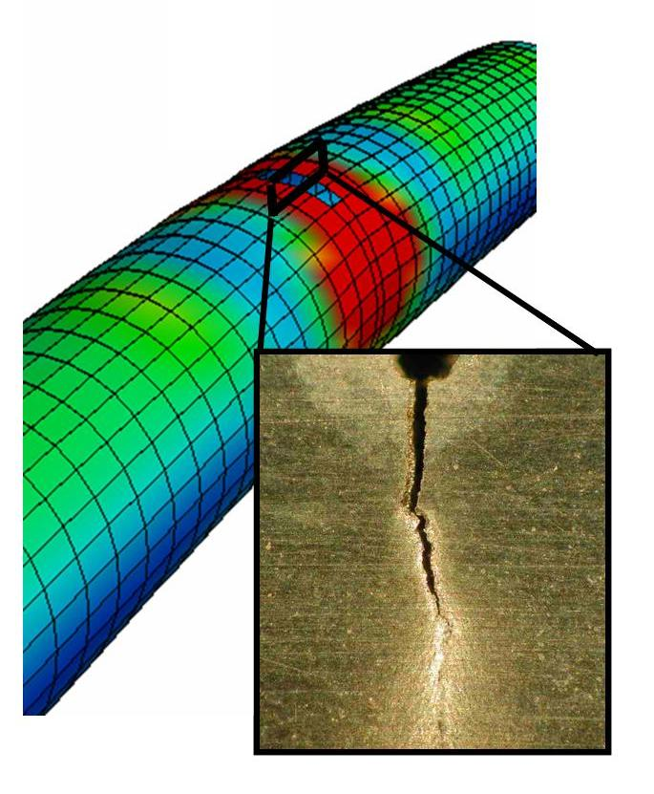
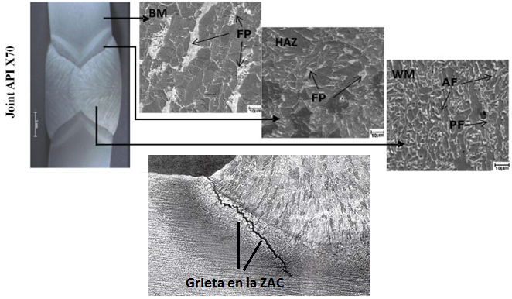
Justificación
En la Industria Energética
Las áreas de acumulación de esfuerzos son causadas por :
Muescas mecánicas, muescas estructurales y por el alto gradiente de temperatura
Cambios estructurales, Geometría y tensiones residuales en las uniones soldadas
Fuente: (SAFETEC, 2018)
Fuente: (www.sintef.no, 2015)
La zona afectada por el calor (ZAC)
Fuente: (Silbiitz Group, 2018)
Fuente: (www.imagenesmi.com, 2014)
Notes:
Lenin

Slide 6
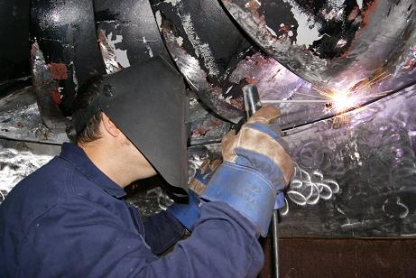
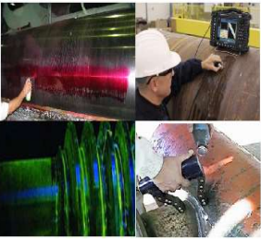
Soldadura de Reparación
Es un método utilizado en la recuperación de elementos mecánicos homogéneos como soldados y la reparación de piezas agrietadas.
END para determinar una reparación
Procesos de soldadura utilizados
Fuente: (Revista Ferrepat, 2017)
Fuente: (Revista Ferrepat, 2017)
Fuente: (SlideShare, 2014)

Slide 7
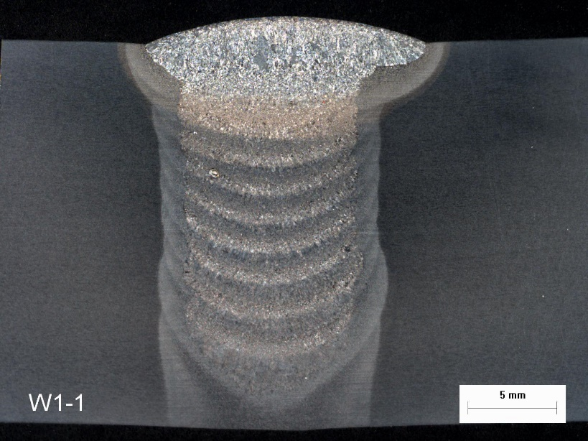
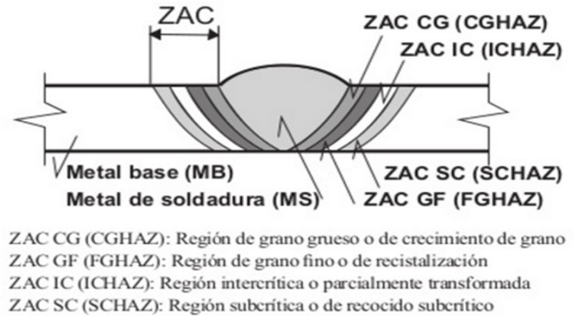
Zona afectada por el Calor ( ZAC)
Esta es la parte sin fundir del material original que ha sido sometida a ciclos térmicos durante la operación de soldadura.
La extensión de esta zona depende de la tasa de entrada de calor. En soldaduras manuales en acero al carbono, tiene un ancho de 3-4 mm.
El material que se encuentra dentro de la ZAC sufre un cambio que puede o no resultar beneficioso para la unión soldada.
Características de la ZAC
Fuente: (Jorge Perozo, 2017)
Notes:
Lenin

Slide 8
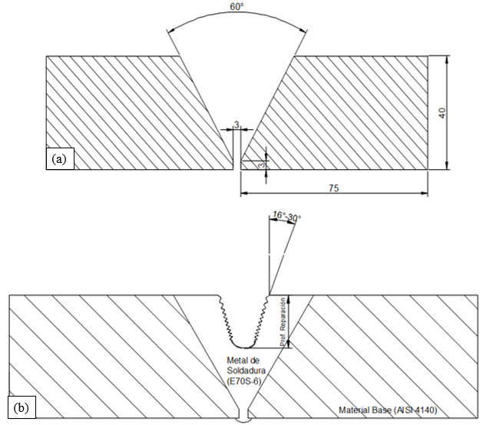
Procedimiento
Procedimientos de Soldadura (WPS)
ASME BPVC Sección IX
Calificación de soldadura -Especímenes de Prueba
Código para Calderas y Recipientes a Presión
GMAW – Procedimiento de producción
(MillerMatic 300)
Temperatura de Precalentamiento
SMAW- Procedimiento de reparación
(MillerMatic Syncrowave 250)
AISI 4140 / E70S-6 / E7018 $φ$ 3.2 y 4.0 mm
AISI 4140 / E70S-6 / E7018 𝜙 3.2 y 4.0 mm
Temperatura entre pases
100 °C
250 °C
Ranuras de reparación:
1R: 24 mm de profundidad
2R: 18 mm de profundidad
3R: 14 mm de profundidad
Notes:
Lenin

Slide 9
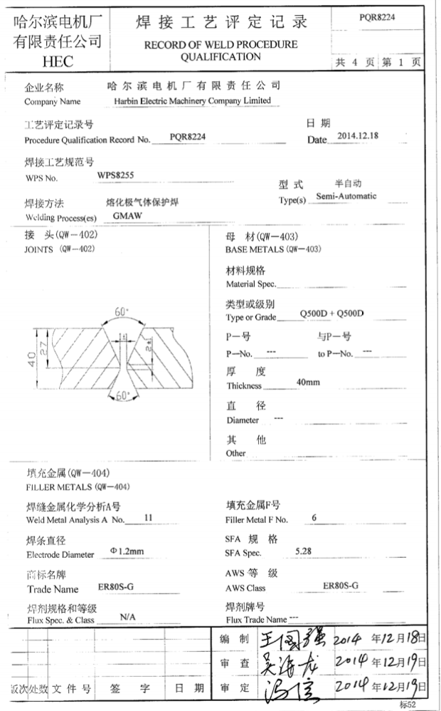
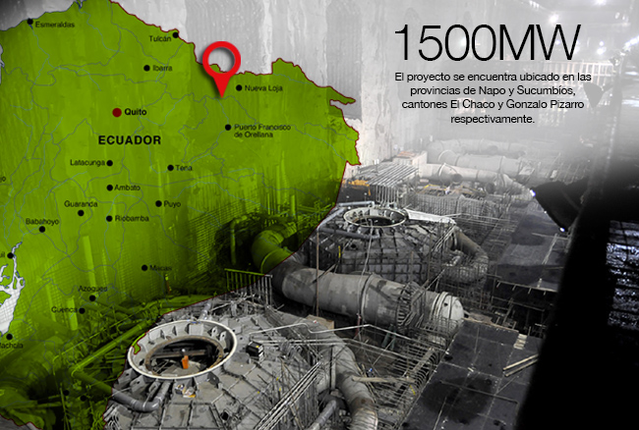
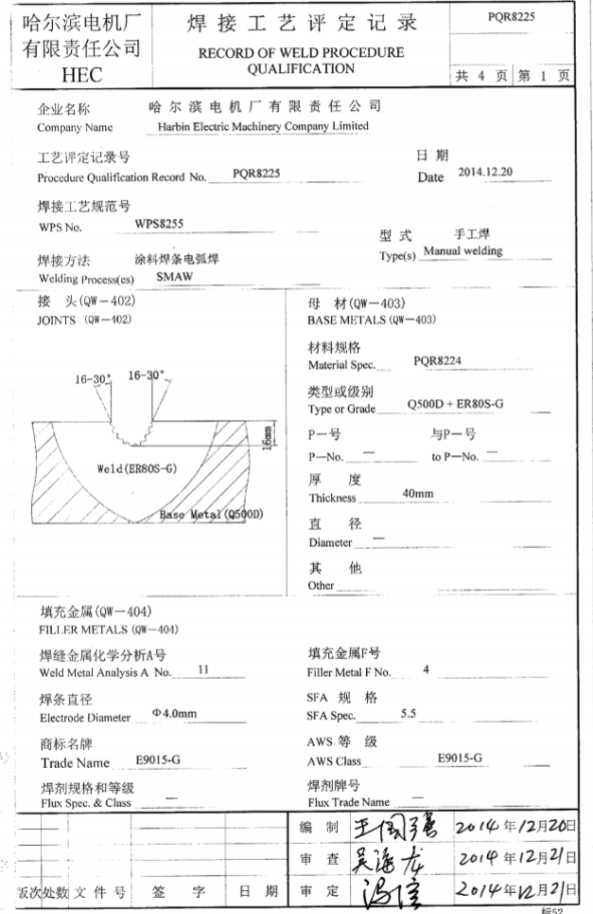
WPS guía utilizados
WPS de Producción
WPS de Reparación
Fuente: (RadioCRE, 2016)

Slide 10
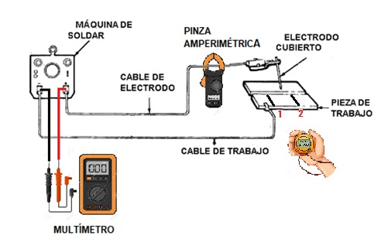
Medición de Variables
$$I$$
$$Q=\frac{V x I}{v} x n$$
Intensidad: Promedio de la corriente del cordón de soldadura [A]
Voltaje: Promedio del voltaje del cordón de soldadura [V]
Velocidad: Velocidad de avance del cordón de soldadura [mm/s]
$$V$$
$$v$$
Fuente (Sapiesman, 2018)

Slide 11
Ensayos y Análisis de Resultados
Tintas Penetrantes
(Código ASME sección IX)
Análisis Metalográfico
Macrografía y Micrografía
(ASTM E3 y E407)
Impacto
(Código ASME Sección IX y ASTM E23)
Dureza
(ASTM E384)
Ductilidad Doblado guiado
(Código ASME sección IX)

Slide 12
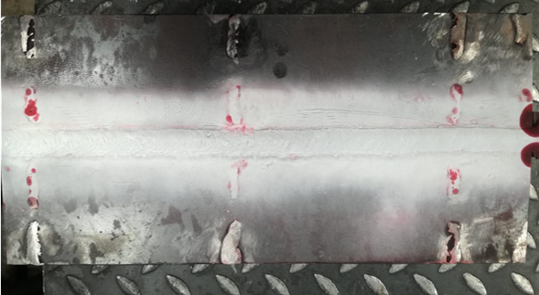
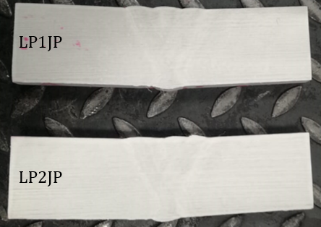
Tintas penetrantes
Ensamble de Producción
LP1R1: No presenta ninguna indicación
LP2R1: No presenta ninguna indicación

Slide 13
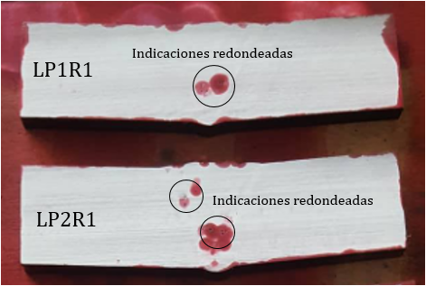
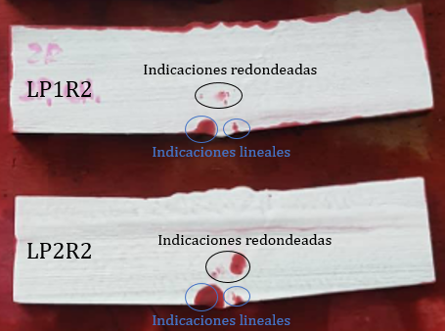
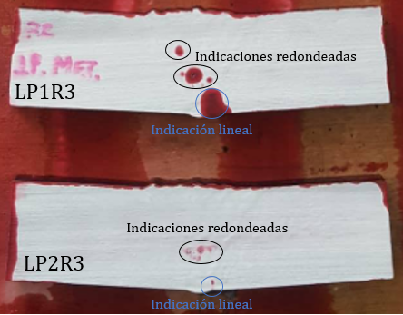
Tintas penetrantes
Ensamble con una Reparación
Ensamble con dos Reparaciones
Ensamble con tres Reparaciones
LP1R2: 3 Indicaciones redondeadas con tamaños entre 0.8 y 1.2 mm / 2 Indicaciones lineales con tamaños de 7 y 6 mm cada una
LP2R2: 3 Indicaciones redondeadas con tamaños entre 1 y 1.2 mm / 2 Indicaciones lineales con tamaños de 7 y 6.5 mm cada una
LP1R3: 4 Indicaciones redondeadas con tamaños entre 0.8 y 1.2 mm / 1 Indicación lineal con un tamaño de 5 mm
LP2R3: 4 Indicaciones redondeadas con tamaños entre 0.5 y 1.2 mm / 1 Indicación lineal con un tamaño de 5 mm
LP1R1: 2 Indicaciones redondeadas con tamaños entre 1, 1.2 y 1.5 mm
LP2R1: 6 Indicaciones redondeadas con tamaños entre 0.8, 1.2 y 1.5 mm

Slide 14
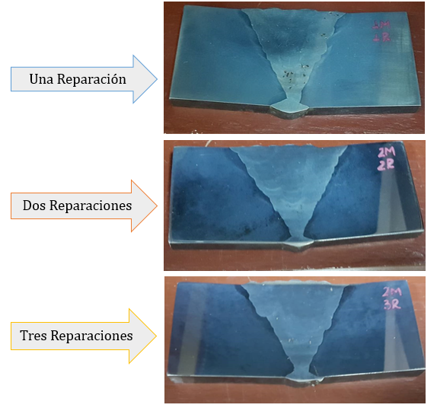
Macrografía
2ml de ácido nítrico
100 ml de etanol (95%) o metanol (95%).

Slide 15
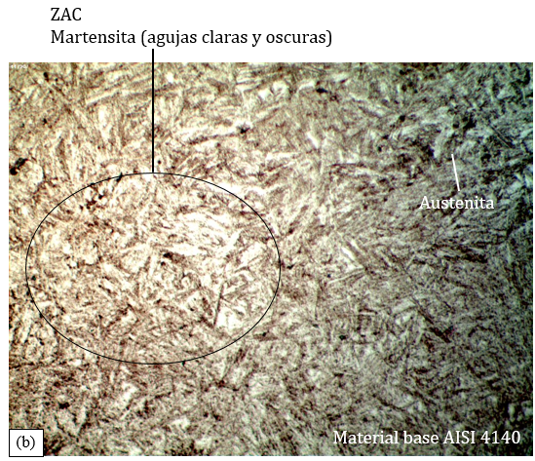
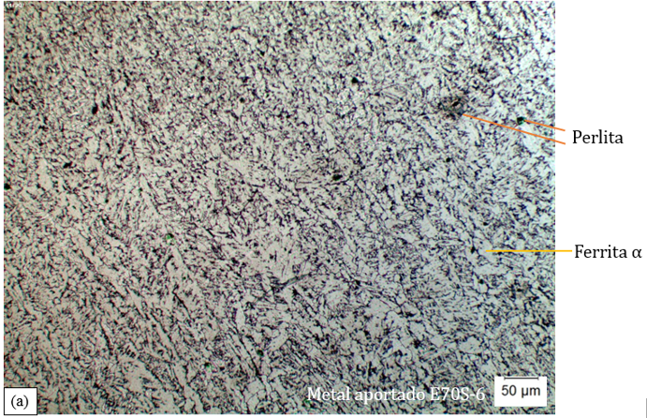
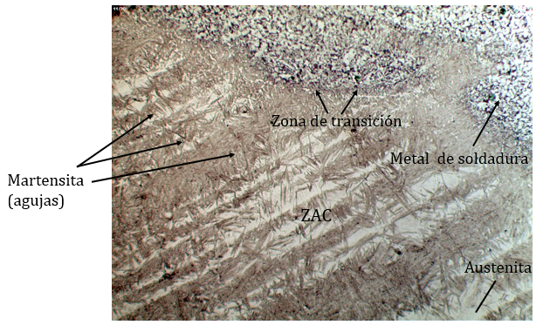
Micrografía
Ensamble de Producción

Slide 16
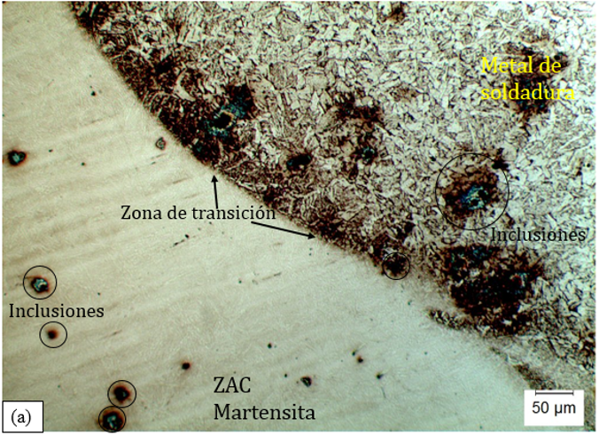
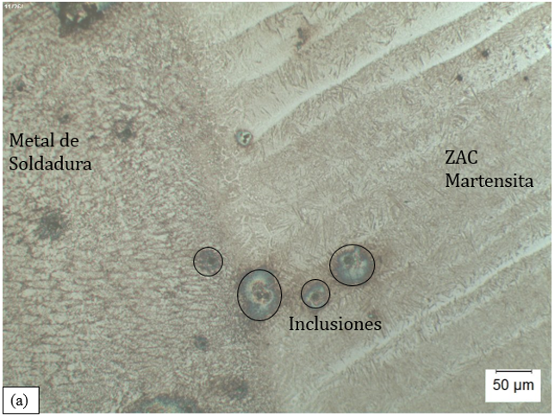
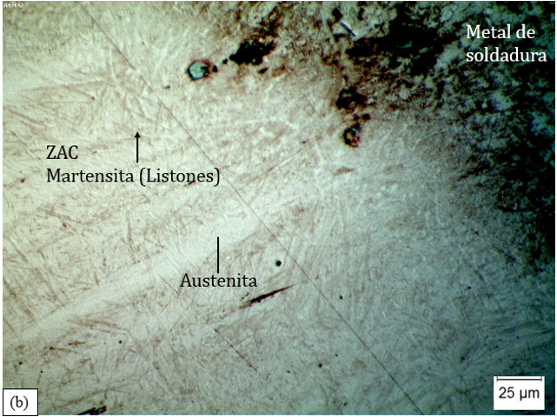
Micrografía
Ensamble con una Reparación
ZAC de la zona superior del ensamble

Slide 17
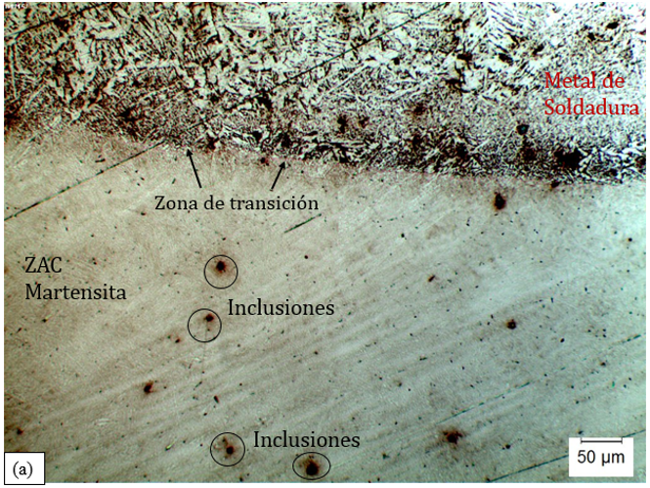
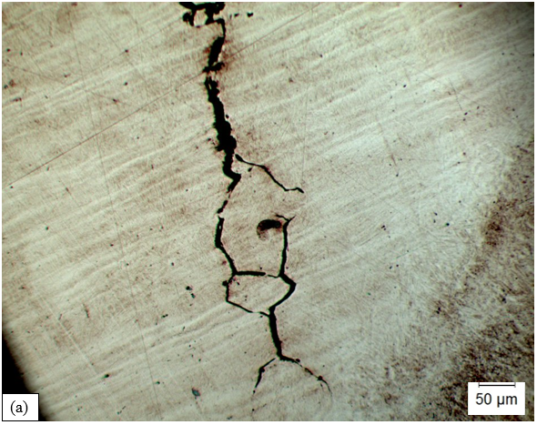
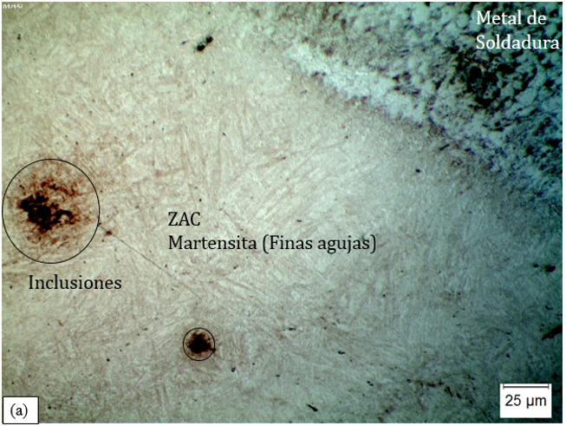
Micrografía
Ensamble con dos Reparaciones
Fisura generada en la ZAC de la raíz. 200x
ZAC de la zona superior del ensamble. 500x

Slide 18
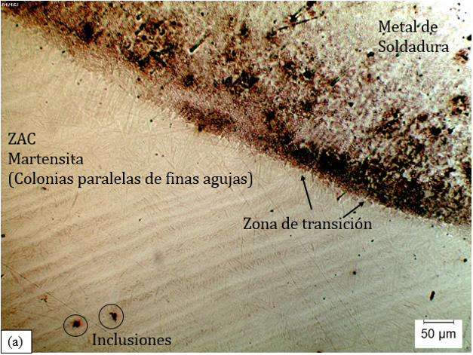
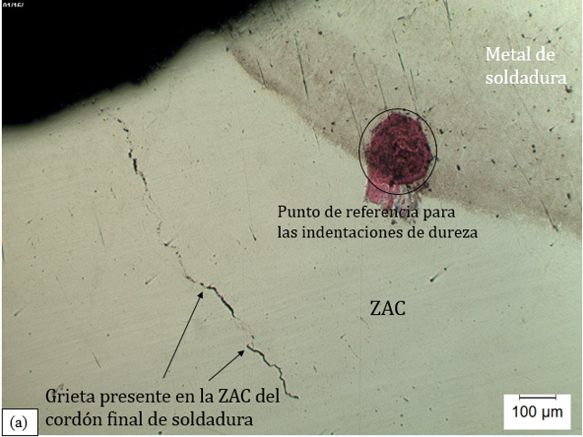
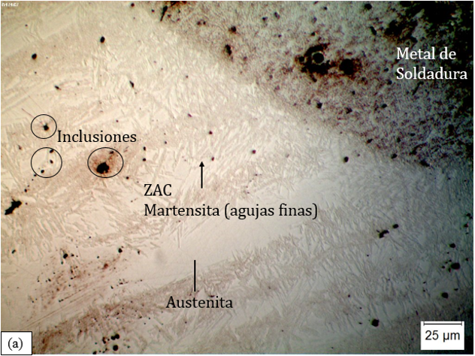
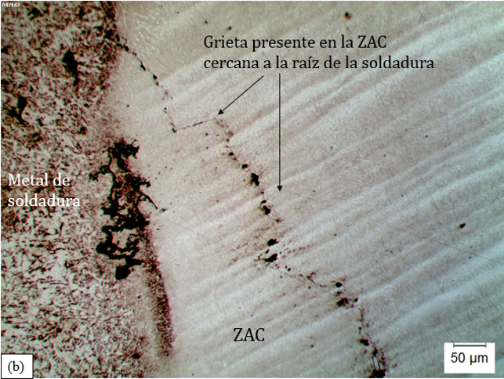
Micrografía
Ensamble con tres Reparaciones

Slide 19
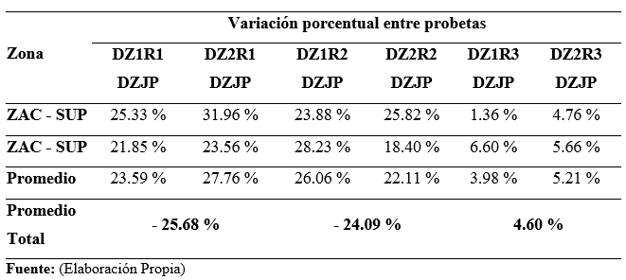
Microdureza
Valores de microdureza de la ZAC de la zona superior de los ensambles

Slide 20
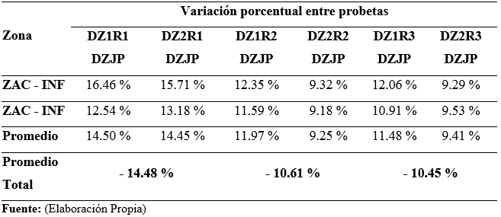
Microdureza
Valores de microdureza de la ZAC de la zona inferior de los ensambles

Slide 21
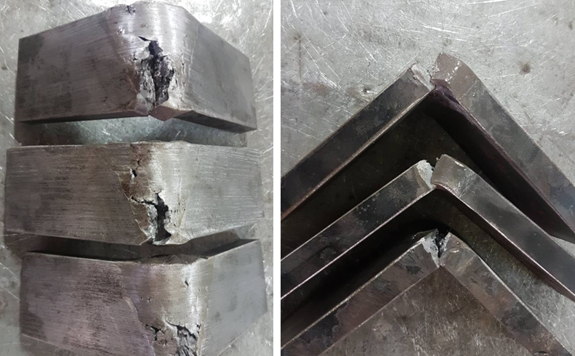
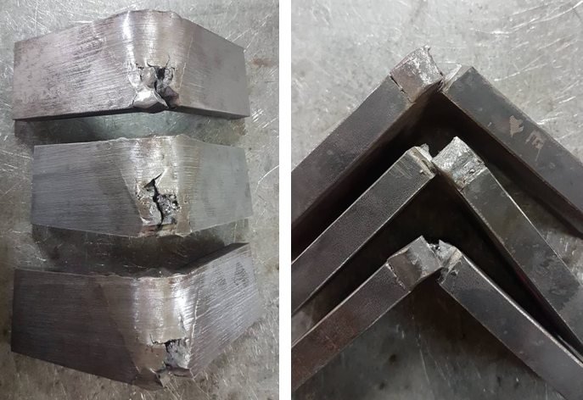
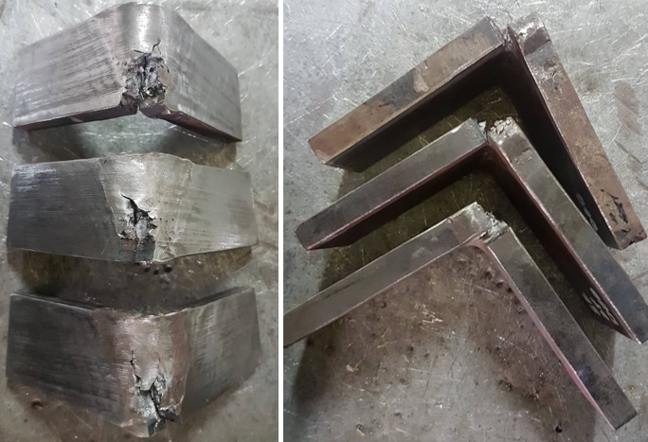
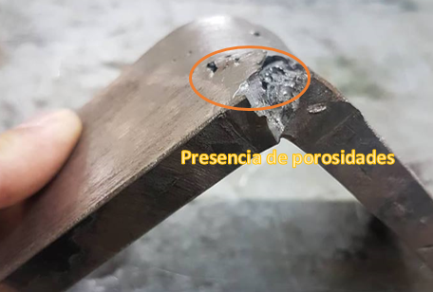
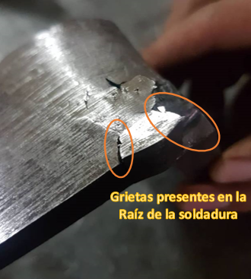
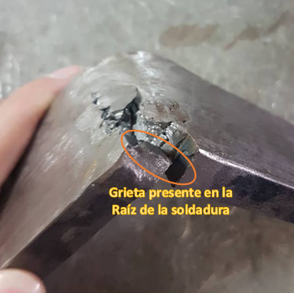
Doblado guiado
Ensamble con una Reparación
Ensamble con dos Reparaciones
Ensamble con tres Reparaciones

Slide 22
Impacto

Slide 23
Conclusiones
La ejecución de los 4 ensambles se los llevo a cabo conforme lo establecido en procedimientos de soldadura confidenciales, que se utilizan en la fabricación de tubería de alta presión para centrales hidroeléctricas, tanto para las etapas de fabricación como de reparación.
Se verificó con los distintos ensayos mecánicos y metalográficos que: Se generó martensita en todos los ensambles con valores de dureza de hasta 610.5 HV en la ZAC; existe una falta de ductilidad causada por una expansión y contracción térmica desigual en los ensambles causando fallas del tipo frágil en las probetas de doblado e impacto; aparecieron grietas en la zona superior e inferior de la ZAC de los ensambles.
La formación de martensita en la ZAC, se debe a que el ciclo térmico de la soldadura de producción, hace que se lleve a cabo un proceso de temple, por lo cual se genera una estructura martensítica en la ZAC de la unión soldada. Esta transformación martensítica se genera por la presencia de un carbono equivalente de 0.52 y un espesor grueso de chapa que permite que se produzca un enfriamiento rápido de los ensambles.

Slide 24
Conclusiones
En los ensambles con una y dos reparaciones, se verificó que este proceso de reparación generó un revenido sobre la zona afectada térmicamente por la soldadura de producción, produciéndose una disminución de dureza. Los valores de dureza de la ZAC superior disminuyeron un 25%, respecto a la dureza presentada en la ZAC del ensamble de producción.
En el ensamble con tres reparaciones se verificó que aumentó la dureza de la ZAC superior en un 4.60% respecto a la del ensamble de producción, por la ranura de reparación, la cual se ubicó en la ZAC inicial asociada a la capa del cordón, generando otro proceso de enfriamiento rápido, lo que da como consecuencia el aumento de la dureza.
Debido a las reparaciones sucesivas realizadas en los ensambles, la ZAC presenta una mayor tendencia al agrietamiento conforme aumenta el número de reparaciones; por lo tanto será necesario limitar el número de reparaciones a un máximo de una reparación, sin embargo se debe realizar una investigación más a detalle del tratamiento térmico de pre-soldadura y post-soldadura.

Slide 25
Recomendaciones
Si se aplican este tipo de procedimientos de reparación en aceros con un porcentaje de carbono equivalente del 0.52 o mayores. Se recomienda realizar una investigación más a detalle sobre el tratamiento térmico presoldadura y postsoldadura que se pueden realizar en etapas de producción y reparación, para disminuir la probabilidad del agrietamiento causado por la acumulación de esfuerzos debido a la soldadura.
Se recomienda que para futuras investigaciones se deben utilizar materiales base y materiales de aporte certificados, ya que los resultados obtenidos son muy susceptibles a la calidad de los materiales.
Realizar un análisis de Fractografía en las probetas que fueron sometidas al ensayo de doblado, para generar un mayor conocimiento sobre la generación de grietas y sus mecanismos de propagación en ensambles soldados.
Realizar ensayos basados en la medición de la apertura de la punta de entalla como el CTOD para revelar los efectos de: la composición química del material, procesos termo-mecánicos y relevo térmico de esfuerzos residuales, que influyen en la tenacidad de fractura de una material.
Notes:
Ambos

Slide 26
Notes:
Ambos

